Slide 1
Økotoksikologi

Slide 2
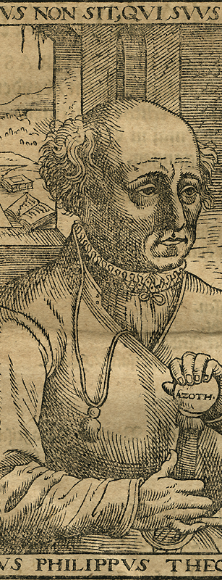
Paracelsus (1493-1541) Schweizisk læge og filosof kendt som toksikologiens fader:
  ”Alle stoffer er giftige, intet er uden giftvirkning, det er kun dosis, der gør en ting ugiftig”
  Han fandt også at små doser af det, som gjorde
  en syg, kunne helbrede.

Slide 3
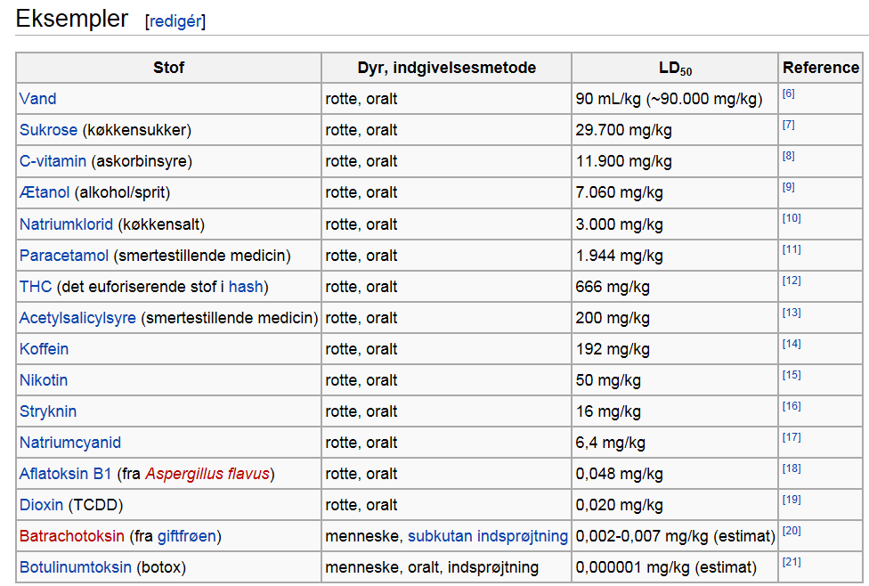
Giftigt?

Slide 4
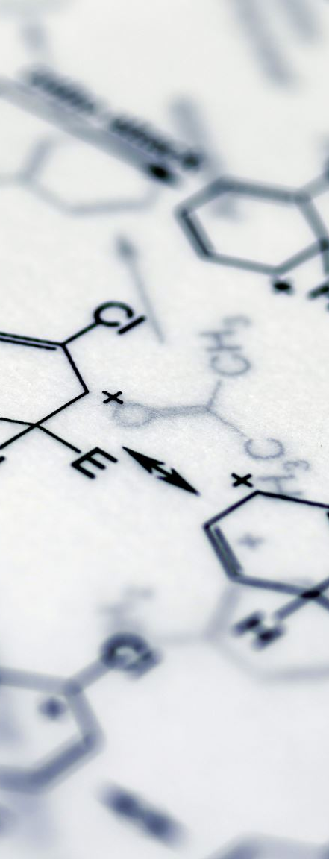
Skelnen mellem giftighed
1. Tungmetaller
  Virker ved f.eks. at blokere enzymers aktive site, ved at bryde disulfidbroerne eller andet.
2. Hormonforstyrrende stoffer, der binder sig til kroppens hormonreceptorer.
  Agonist til f.eks. østrogen eller testosteron.
  Antagonist til et hormon (blokering).
  Påvirkning af syntese, transport, omsætning og udskillelse af hormoner, så koncentration ændres.
  3. Nervegifte
- Virker ved at påvirke nervesystemet:
    Agonist, antagonist, nedbryde, påvirke genoptag mm.
4. Direkte celleødelæggende
5. Kræftfremkaldende (PFAS)

Slide 5
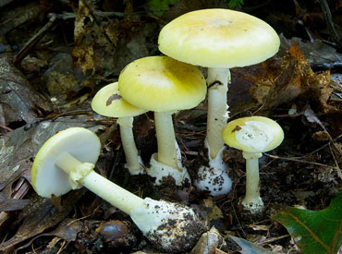
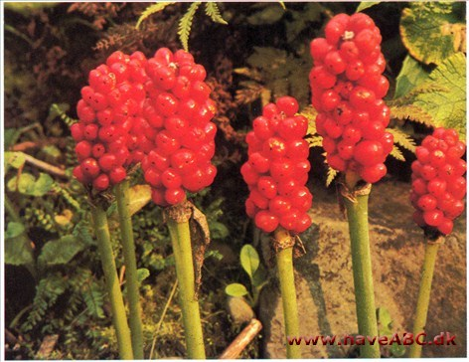
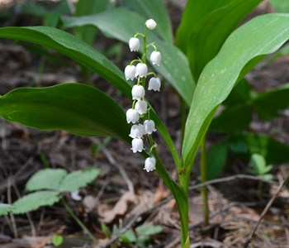
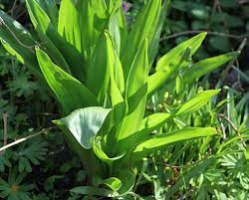
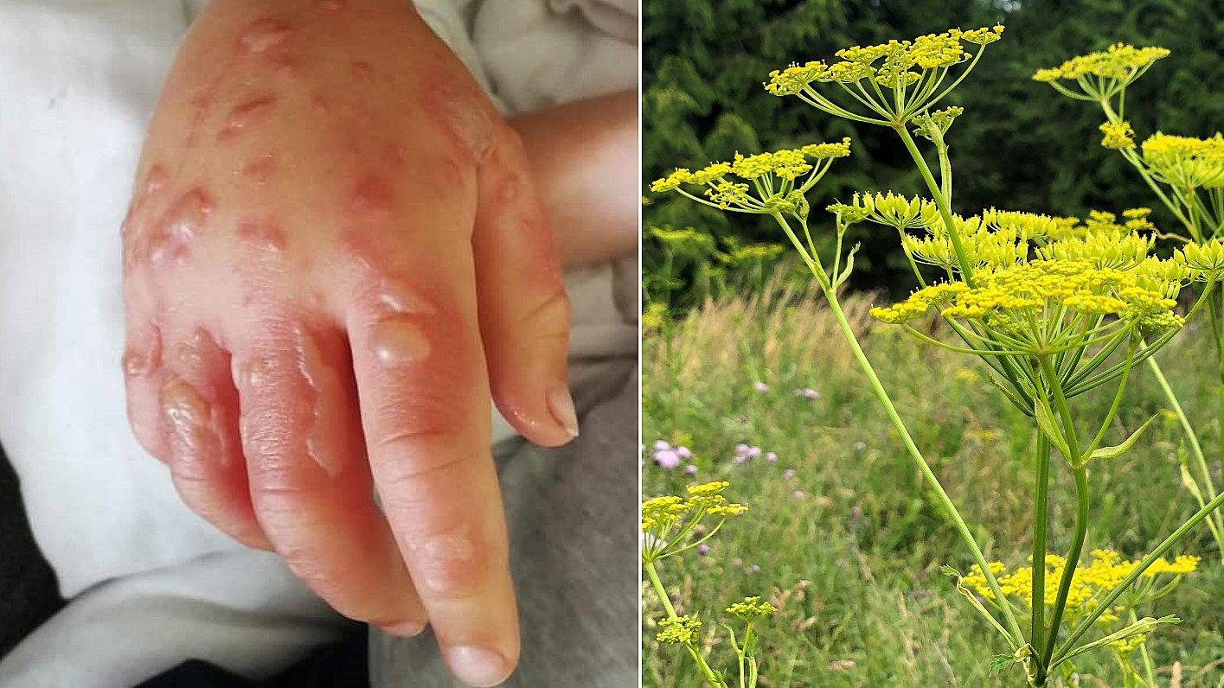
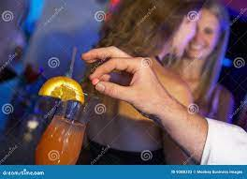
Giftlinjen TLF: 8212 1212

Slide 6
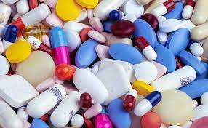
Andet
Lattergas: Nerveskader, frostskader
Overalt hvor vi færdes findes gifte, f.eks.:
• Rengøring, afkalkning, opløsningsmidler
• Kemikalier
• Maling
• Batterier
• Nikotin
• Rusmidler
• Medicin
• Vitaminpiller
• Blomster
• Svampe og bær
• Brandrøg
Opioider blandt unge (13-24årige), såsom tramadol (dolol), oxycodon og fentanyl
Dyr
Hugorm (+200)
Kæmpegedehams et par dødsfald af
gedehamse hvert år.
Fjæsing (+150)

